Slide 1

Modul 306 Fallstudie
07.11.2023
Winterleitner Dominik, Gertsch Noah, Heuberger Kristian

Slide 2
Welche Phasen des IT-Projektes Hotelneubau können sie erkennen?
Initialisierung
Konzept
Realisierung
Einführung

Slide 3
Initalisierung
Projektidee:
Identifikation der Projektidee oder -anforderungen
Projektmandat:
Klärung des Auftrags, Ziele und Rahmenbedingungen
Stakeholder-Analyse:
Identifikation der involvierten Interessengruppen
Projektorganisation:
Festlegung der Projektorganisation und Verantwortlichkeiten
Grobplanung:
Erstellung eines groben Projektplans, um den Projektumfang zu definieren

Slide 4
Konzept
Zieldefinition:
Klare Festlegung der Projektziele und -erwartungen
Konzeptentwicklung:
Entwicklung eines Konzepts zur Erreichung der Projektziele
Lösungsansätze:
Untersuchung und Auswahl von möglichen Lösungsansätzen
Bewertung der Wirtschaftlichkeit und Kosten-Nutzen-Analyse
Wirtschaftlichkeitsbetrachtung:

Slide 5
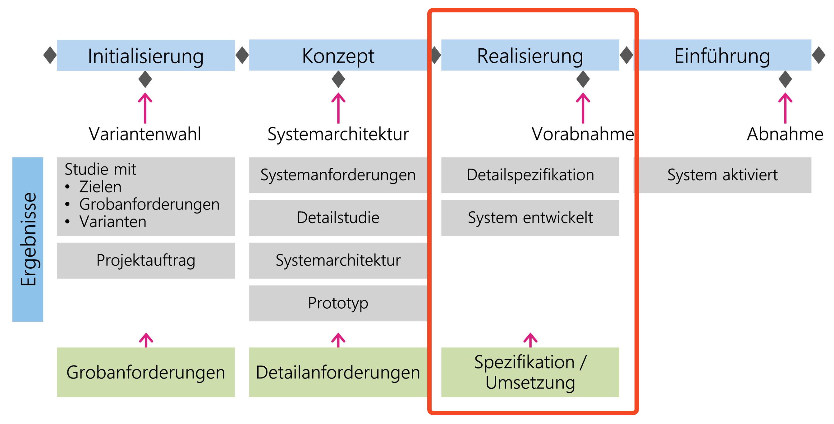
Aktuelle Phase des Projektes
Wir sind in der Realisierungsphase

Slide 6
Begründung
Softwareentwicklung und Implementierung
Weitere Mitarbeiter im Backoffice
Entscheidung über E-Commerce-Plattform
Herausforderungen bei der Infrastruktur
Implementierung der Hotelbuchungssoftware

Slide 7
Nächste Schritte
Fertigstellung der Internet-Hotelbuchungssoftware
Website-Erstellung
Klärung der Mitarbeiterfrage im Backoffice
Entscheidung über die E-Commerce-Plattform

Slide 8
Aktuelle Probleme
Infrastruktur für das Businesscenter und die Konferenzräume
Probleme bei Zahlungen mit elektronischem Geld
Probleme mit Netzwerkunterbrüchen und Internetverbindung
Probleme mit der Lohnbuchhaltungssoftware

Slide 9
Einführung
Umsetzungsplan:
Klare Festlegung der Projektziele und -erwartungen
Konzeptentwicklung:
Entwicklung eines Konzepts zur Erreichung der Projektziele
Infrastruktur:
Untersuchung und Auswahl von möglichen Lösungsansätzen
Qualitätssicherung:
Erstellung eines groben Projektkonzepts mit Schwerpunkt auf der Lösungsstrategie
Kommunikation:
Bewertung der Wirtschaftlichkeit und Kosten-Nutzen-Analyse

